Slide 1

Особенности социализации сельских школьников
28.03.2017
Кафедра общей педагогики и психологии ГАУ ДПО ЯО

Slide 2
Теоретические основания
Социальная педагогика
(Л.В. Байбородова, В.Г. Бочарова, А.В. Мудрик, М.И. Рожков)
Педагогика села
(Гурьянова, Л.В. Байбородова, И.Г. Назарова)
Социология села
(Ю.С. Арутюнян, М.Г. Панкратова)
Социология молодёжи (В.Т. Лисовский)
Социология безопасности (Г.Г.Силласте)

Slide 3
Проблемная ситуация
Социальные противоречия:
Особенности сельской школы?
ФГОС и требования
к результатам
Потребность в качественном, доступном образовании
ФГОС и требования к условиям: реальная ситуация в сельских школах
Реальная возможность сельских школьников в получении конкурентоспособного по отношению к городскому качественного образования

Slide 4
Специфика объекта
Процесс социализации сельских школьников на трёх уровнях:
Микросреда внутреннего мира сельского школьник, среда - «Я»
Социосреда - малая специфическая группа –семья сельского школьника
Социальная макросреда - базой её функционирования определена школа

Slide 5
Предмет
Социальные ценности и особенности социализированности сельского школьника

Slide 6
Цели комплексной диагностики
Определить систему социальных ценностей и особенности социализированности сельских школьников
Разработать методические рекомендации по использованию результатов комплексной диагностики в образовательной деятельности сельских школ

Slide 7
Задачи
Определить
Представления сельских школьников о качестве образования в сельской школе
Социальную включённость субъектов и объектов сельского школьного социума в образовательную деятельность
Влияние школьных учебных дисциплин на формирование социальных ценностей и нравственного мира сельского школьника
Степень доверительности отношений сельского учителя с учениками
Представления сельского школьника о себе
Удовлетворённость сельских школьников предоставленными образовательными услугами

Slide 8
Основные понятия
Социальные ценности в широком смысле – это значимость явлений и предметов реальной действительности с точки зрения их соответствия или несоответствия потребностям общества или конкретных социальных групп личности.
Социализированность – это достижение человеком определенного баланса адаптированности и обособления в обществе( А.В. Мудрик),совокупность характеристик - социальной адаптированности,активности, автономности и нравственной воспитанности учащихся( М.И. Рожков)
Социальная адаптация – процесс активного приспособления человека к изменившейся среде с помощью различных социальных средств. Показателем высокой степени социальной адаптации является высокий социальный статус личности в данной среде, его психологическая удовлетворённость этой средой (Г. Г.Силласте)

Slide 9
Комплексная диагностика
Опросник №1, направленный на изучение жизни школьников, проживающих в сельской местности.
Опросник №2, включает:
Методика изучения социализированности детей (М. И. Рожкова);
Опросник «Сельский школьник какой он?»;
Опросник «Оценка степени влияния содержания основных предметов школьной программы на систему твоих представлений о мире и отношениях между людьми»;
Опросник «Какую позицию ты чаще всего занимаешь на уроках и во внеурочной деятельности?»;
Опросник «Какие, используемые педагогами школы средства способствуют реализации твоей активности и развивают умение осуществлять взаимодействие с другими людьми?»

Slide 10
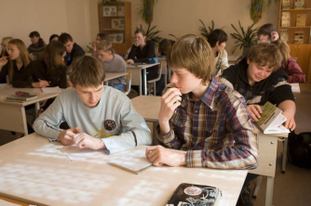
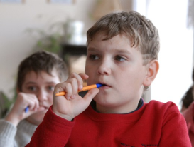
Территориально-географическая структура
Опросник №1 - 21 сельская школа из 10 муниципальных районов Ярославской области (518 чел.)
Опросник №2 - 17 сельских школ из 9 муниципальных районов Ярославской области (481 чел.)

Slide 11
Анализ итоговых результатов по опроснику №1
Проживание в сельской местности:
Более семи лет – 59%
Коренные жители села – 22%
Меньше года – 2%

Slide 12
Анализ итоговых результатов по опроснику №1
Что означает «жить хорошо»:
Быть здоровым – 70%
Чтобы близкие были здоровы – 53%
Иметь благополучную семью – 32%
Хорошая зарплата – 29%

Slide 13
Анализ итоговых результатов по опроснику №1
Чем предпочитают заниматься в свободное время:
Проводят время с друзьями – 97%
Сидят в Интернете – 42%
Помогают по хозяйству – 37%

Slide 14
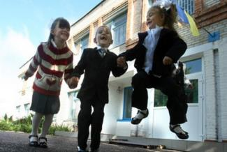
Анализ итоговых результатов по опроснику №1
Каким видит свое будущее сельский школьник:
Планирует продолжить образование - 30%
Необходимо найти достойную работу в городе – 33%
Планирует на будущее продолжать традиции предков (3%)

Slide 15
Анализ итоговых результатов по опроснику №1
О школе….
Подавляющее большинство положительно оцениваю свое отношение к школе (83%)
Обучение в своей сельской школе их удовлетворяет
Свой класс сельские школьники охарактеризовали положительно: «дружный», «классный», «веселый», класс для многих – это «семья»
При сборе в школу ребята чувствуют радость от предстоящей встречи с одноклассниками (28%), уверенность в своих знаниях и возможности получения хороших оценок (25%)

Slide 16
Анализ итоговых результатов по опроснику №1
Отношения…
Значительная часть сельских школьников считают, что больше всего их ценят и понимают дома (33%), а также в компании друзей (16%).
60% учеников удовлетворены своими отношениями со школьными товарищами, 10 % - затрудняются ответить, лишь 2% опрошенных ощущают дискомфорт в отношениях с приятелями.
В отношениях с учителями и родителями конфликтные ситуации бывают редко, но когда они появляются, причину тому большинство ребят затрудняются назвать, но большим процентом обозначены такие как: личная неприязнь, плохое поведение и непонимание учителями взглядов и интересов школьника.
По мнению сельских ребят в школе преобладают доброжелательные и нейтральные отношения между педагогами и учениками, большинство все удовлетворяет в школе.

Slide 17
Анализ итоговых результатов по опроснику №2
Методика изучения социализированности детей
(М. И. Рожкова)

Slide 18
Анализ итоговых результатов по опроснику №2
Опросник «Оценка степени влияния содержания основных предметов школьной программы на систему твоих представлений о мире и отношениях между людьми»
1 место – Физическая культура
2 место – Русский язык
3 место – Обществознание

Slide 19
Анализ итоговых результатов по опроснику №2
Опросник «Какую позицию ты чаще всего занимаешь на уроках и во внеурочной деятельности?
На уроке
Во внеурочной деятельности
Активный участник происходящего (70%)
Включенный наблюдатель (67%)

Slide 20
Анализ итоговых результатов по опроснику №2
Опросник «Какие, используемые педагогами школы, средства способствуют реализации твоей активности и развивают умение осуществлять взаимодействие с другими людьми?»
На уроке
Приглашение на занятие интересных людей
Самостоятельная постановка целей занятия
Выбор способов выполнения заданий на уроке
Во внеурочной деятельности
Реальный выбор элективных курсов и факультативов
Самоуправление
Волонтерская деятельность
Социально значимые акции

Slide 21
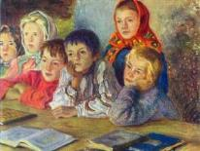
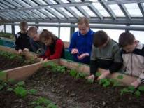
Сельский школьник какой он ?
В исследовании приняли участие:
Образовательные организации: 17
Количество респондентов - 403 человек
Муниципальные районы:
Ярославский
Гаврилов-Ямский
Тутаевский
Первомайский
Рыбинсикй
Некоузский
Ростовский
Борисоглебский

Slide 22
Основные качества
Отсутствие ответа – 27

Slide 23
Сельский школьник любит…
Отсутствие ответа – 16

Slide 24
Ему нравится…
Отсутствие ответа – 24

Slide 25
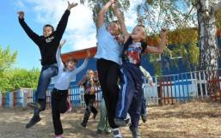

Хочет достичь…
Популярный ответ
Уникальный ответ
своей цели
многого
образование
просветления
совершенства
изучения английского языка
успехов в личной жизни

Slide 26
Свою судьбу…
Популярный ответ
Уникальный ответ
устраивает сам
пытается изменить
приобретение материальных благ
никому не доверяет
жить в селе
хочет посвятить себя любимому краю
удачно жениться
Отсутствие ответа - 43

Slide 27
Учится потому, что
Популярный ответ
Уникальный ответ
надо / необходимо
получать знания
необходимо для разных целей
Потому, что нравится
что бы уехать их села
без образования никуда!
не пропасть в городе
Отсутствие ответа – 19

Slide 28
В свободное время…
Популярный ответ
Уникальный ответ
гуляет
помогает по дому
общается с родными и друзьями
играет в компьютер
читает
рисует для себя
занимается саморазвитием (изучает то, чему не учат в школе)
помогает другим
Отсутствие ответа – 19

Slide 29
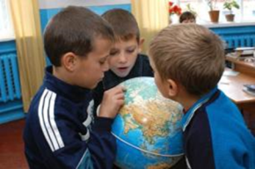
Он стремится…
Популярный ответ
Уникальный ответ
достигать лучшего
хорошо учиться
быть лучше всех
быть как все
доказать окружающим, что он чего-то стоит
уехать из села
Отсутствие ответа – 17

Slide 30
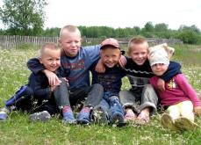
Он умеет…
Популярный ответ
Единичный / уникальный ответ
работать (выполнять сельхоз работы, помогать по дому, вести домашнее хозяйство, колоть дрова)
почти всё
дружить
«разруливать» разные ситуации
думать и принимать решения
любить

Slide 31
Кумир
Популярный ответ
Уникальный ответ
родители
известные музыканты
футболисты
директор / классный руководитель
Путин В.В.
Сталин И.В.
Не сотвори себе кумира!
нет кумира
Отсутствие ответа – 36

Slide 32
К кому может обратиться за помощью…
Уникальный ответ
Сам к себе
К Богу
Телефон доверия
Не знаю
Отсутствие ответа – 16

Slide 33
Ему не хватает…
Отсутствие ответа – 58

Slide 34
ВЫВОДЫ
Качество и доступность образования на селе школьники связывают с наличием дефицитов социокультурной и образовательной инфраструктуры, ДО в сельской школе
Формирование социальных ценностей сельских школьников связано с организацией образовательного пространства и активностью его субъектов
Выявлены противоположные представления педагогов и сельских школьников о ключевых качествах сельского школьника

Slide 35
Выводы
Степень доверительности отношений сельских учителей с учениками невысокая, основная модель учительского поведения –гуманистическая, однако выявлены недостаток понимания учителями чувств и потребностей учащихся
Школьники связывают свою судьбу с собственными активными действиями и усилиями

Slide 36
Выводы
В ответах детей образование рассматривается как особая ценность, определяющая жизненные перспективы, удачную карьеру
Образ сельского школьника в ответах респондентов в целом положительный «способный, умелый, хороший,умный…»
Выявлены ответы обучающихся, требующие особого внимания и дополнительного изучения

Slide 37

Спасибо за внимание!
150014, г. Ярославль, ул. Богдановича, д. 16
Тел. (4852) 21-06-83, каб. 304,
e-mail: nazarova@iro.yar.ru
www.iro.yar.ru
Приглашаем
к сотрудничеству!!!

